Slide 1
Презентация к урокам «Готов к труду и обороне»
МБОУ «Клопинская основная общеобразовательная школа»

Slide 2
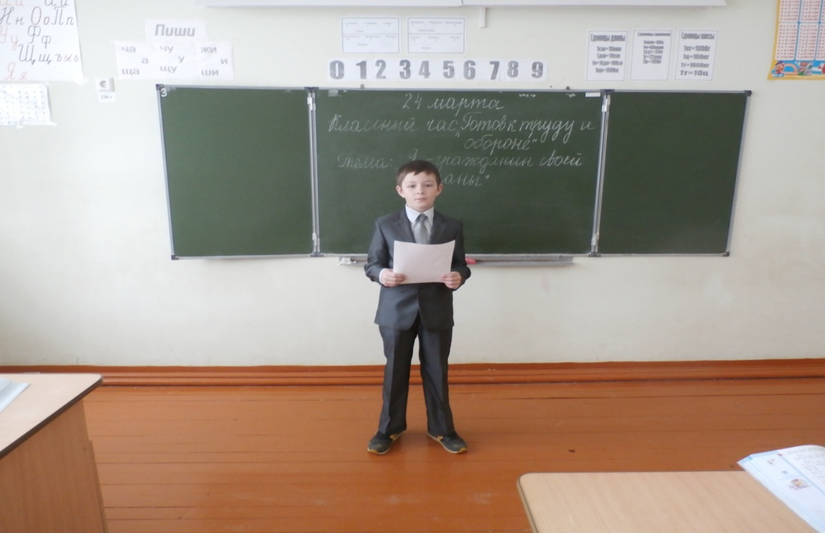
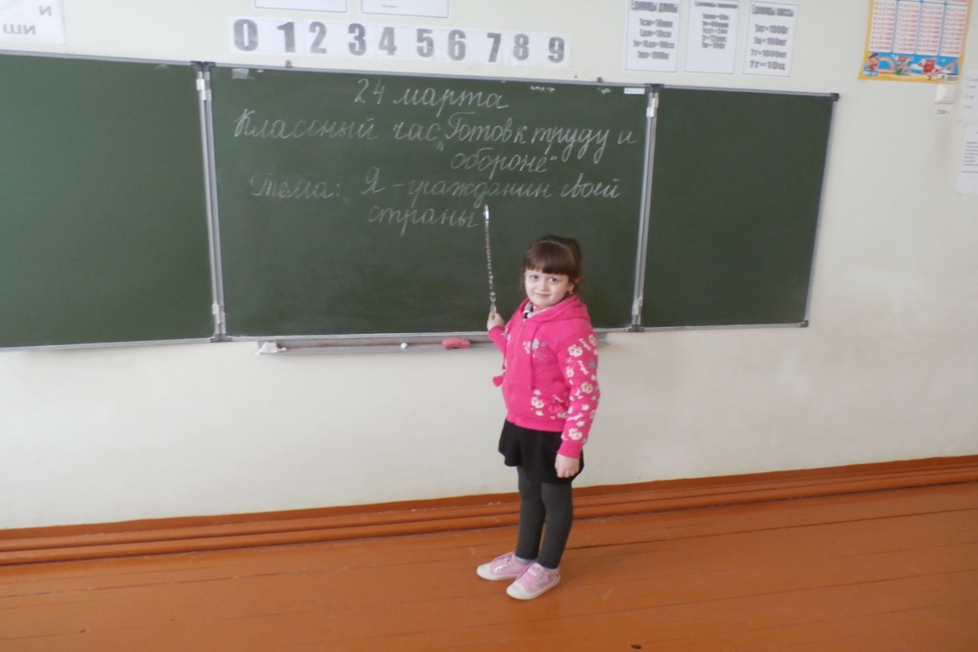
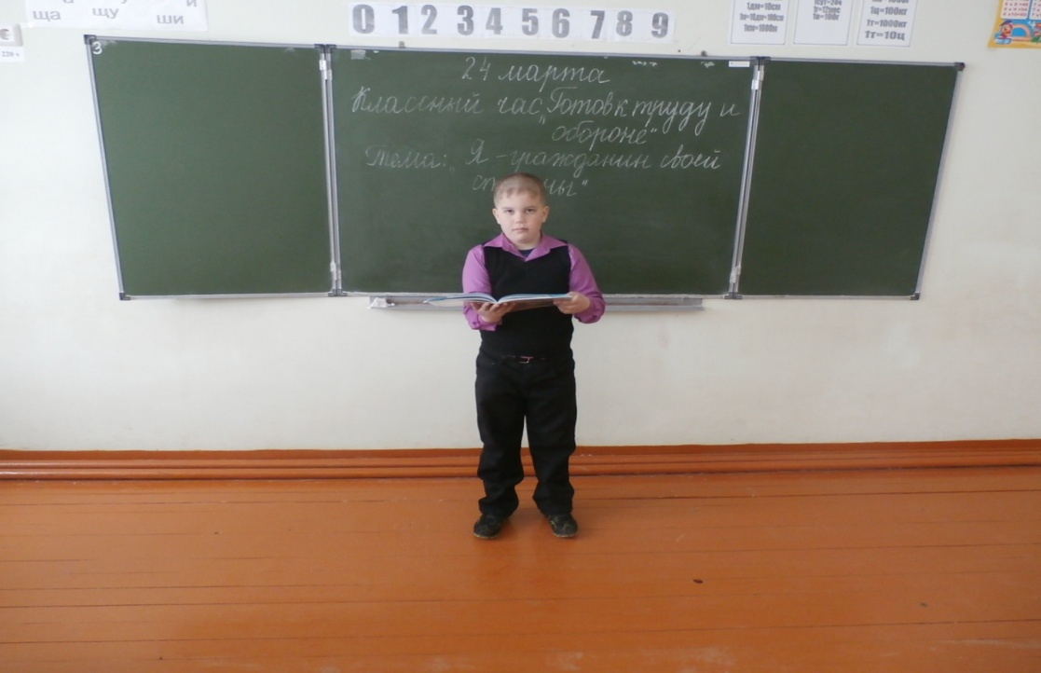
Классный час « Я гражданин своей страны» 1-3 класс Мишина Г.А.

Slide 3
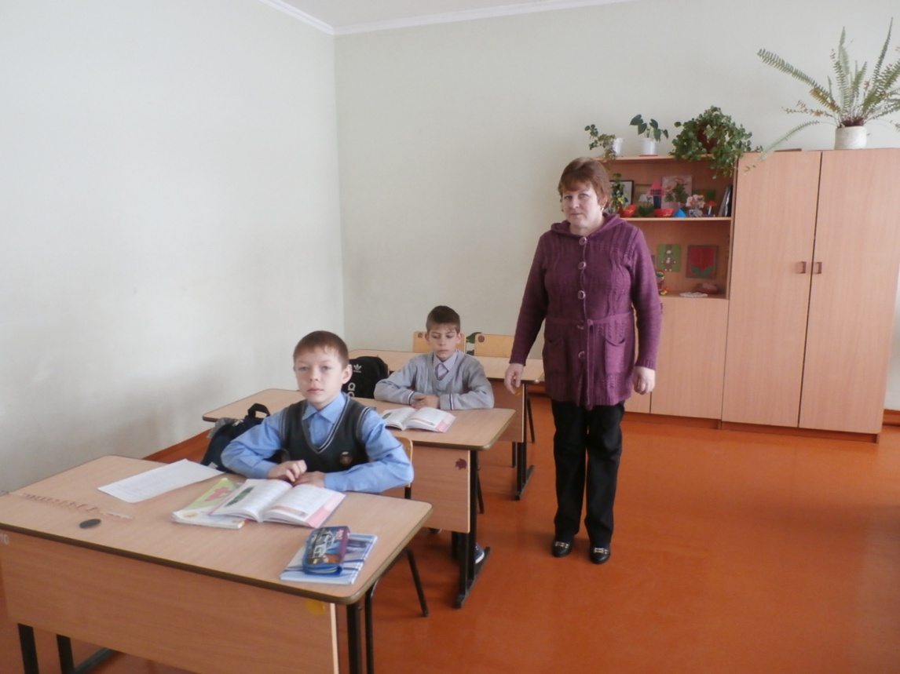
Кл. час «Красота и труд вместе идут» - 2,4 кл – Нестерова Т.И.

Slide 4
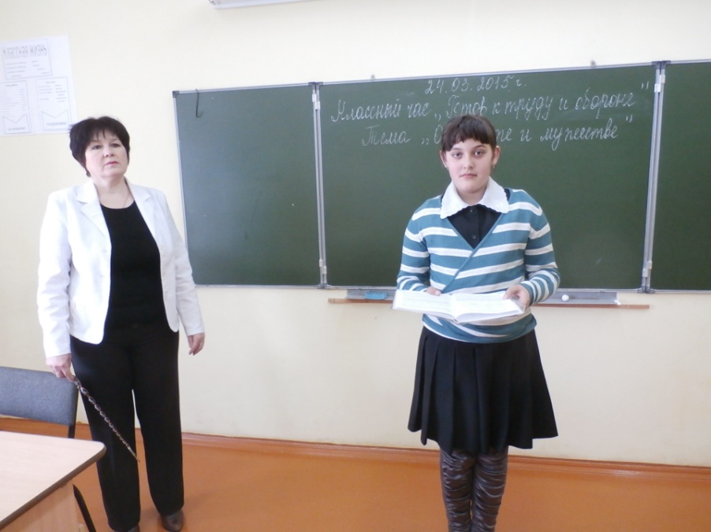
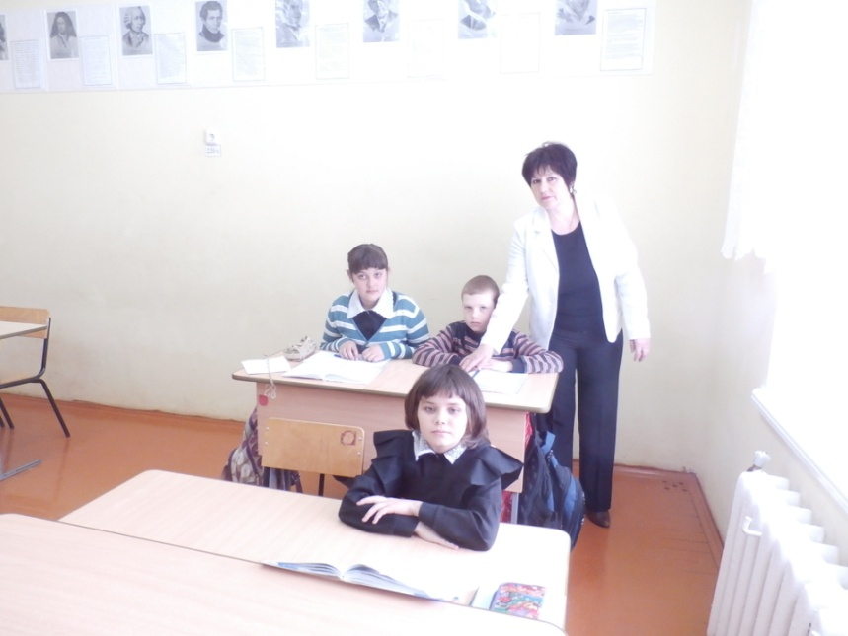
Кл. час « О красоте и мужестве». – 5кл. – Федькина А.Е.

Slide 5
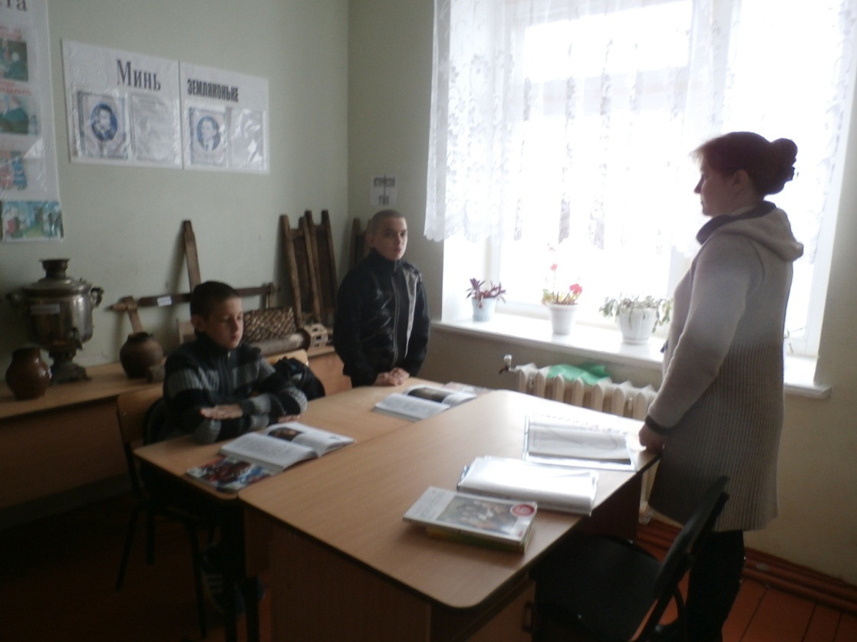
Кл. час « Что такое личность?» 6кл- Котельникова Т.Г.

Slide 6
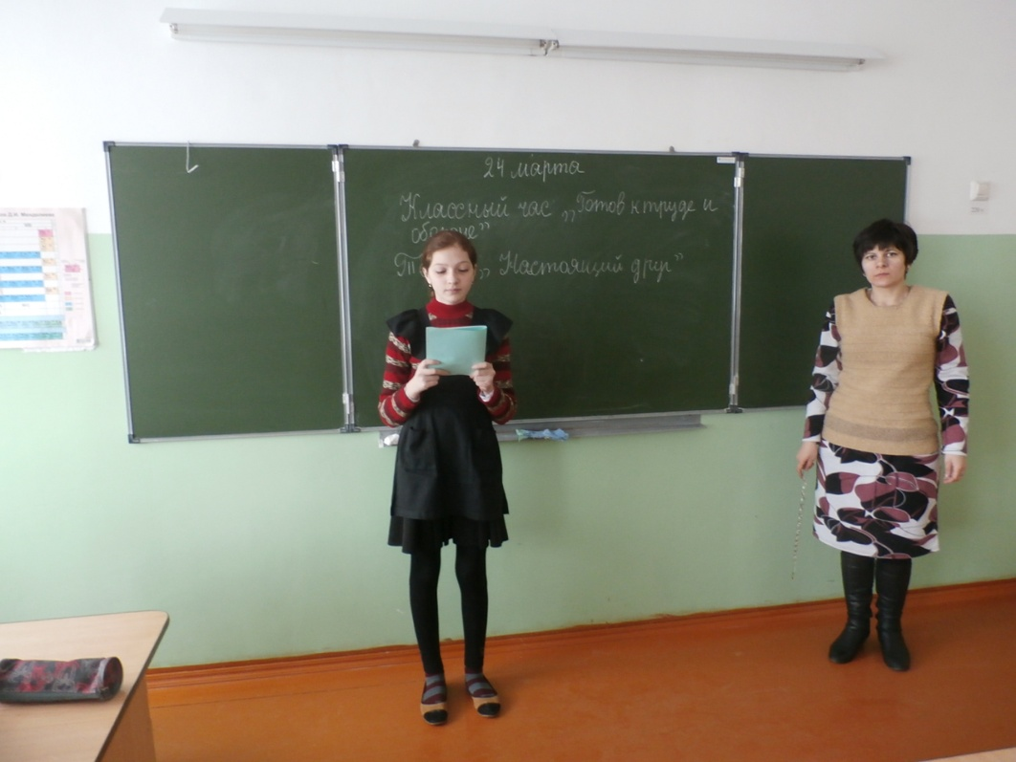
Кл. час « Настоящий друг» – 7кл. Федькина С.Г.

Slide 7
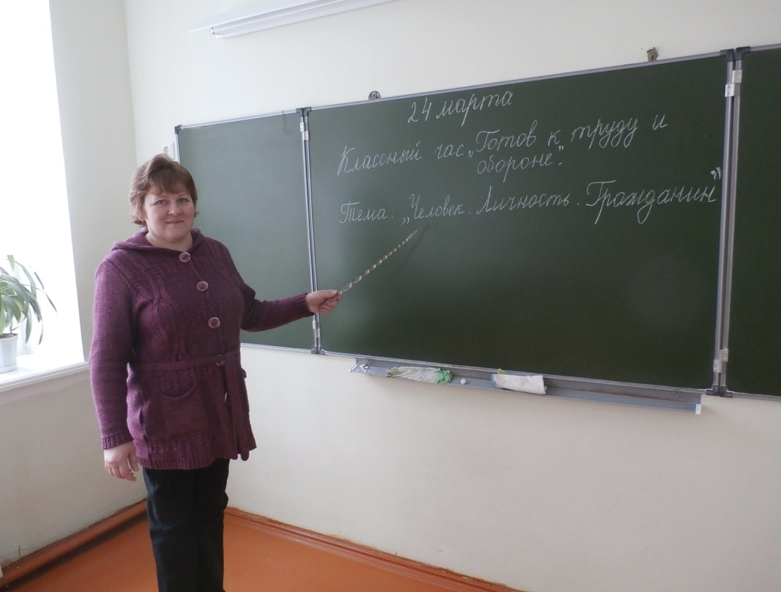
Кл. час « Человек. Личность. Гражданин». – 8кл. Нестерова Т.И.

Slide 8
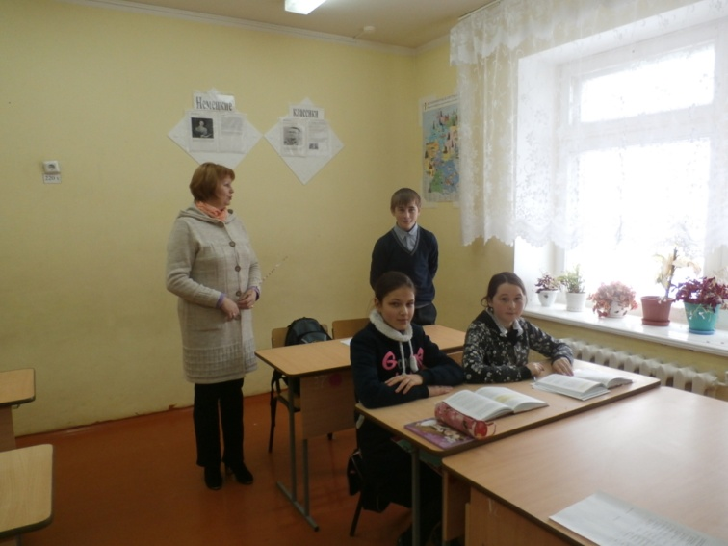
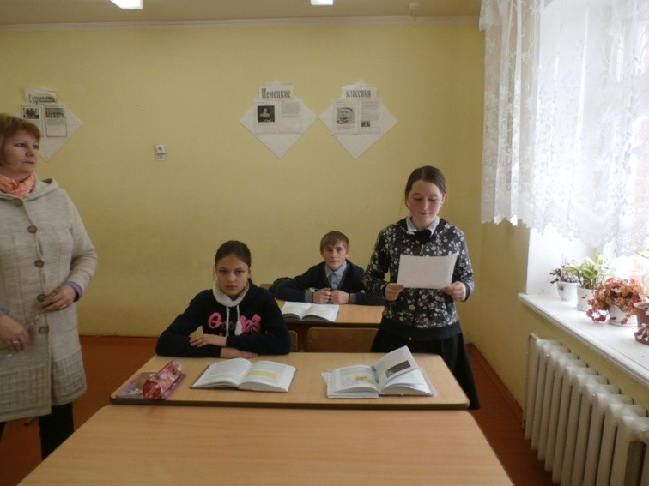
Кл. час « Труд право или обязанность?» – 9кл Норкина М.Д.

